Slide 1



4 – 3
" القياس "
التحويل بين الوحدات الإنجليزية

Slide 2

  استراتيجية التصفح
  الاستراتيجيات المستخدمة
  فكرة الدرس
  أحول بين وحدات النظام الإنجليزي للطول والكتلة
  المفردات
  النظام الإنجليزي / القدم
  البوصة / الياردة / الميل
  الرطل / الأوقية / الطن
  شريط الذكريات
  التصفح
  البطاقات الملونة
  التعلم التعاوني
  التعلم الفردي
  الدقيقة الواحدة

Slide 3


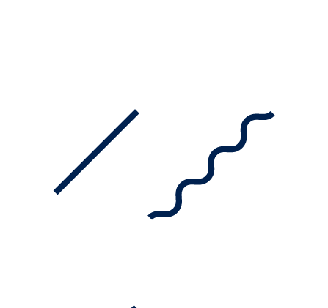




  شريط الذكريات
  أوجد معدل الوحدة
  لــ 300 ريال لكل 6 ساعات
  ربحتِ نقطة
  في نجمة الفصل
  ما هي النسب المتكافئة

Slide 4
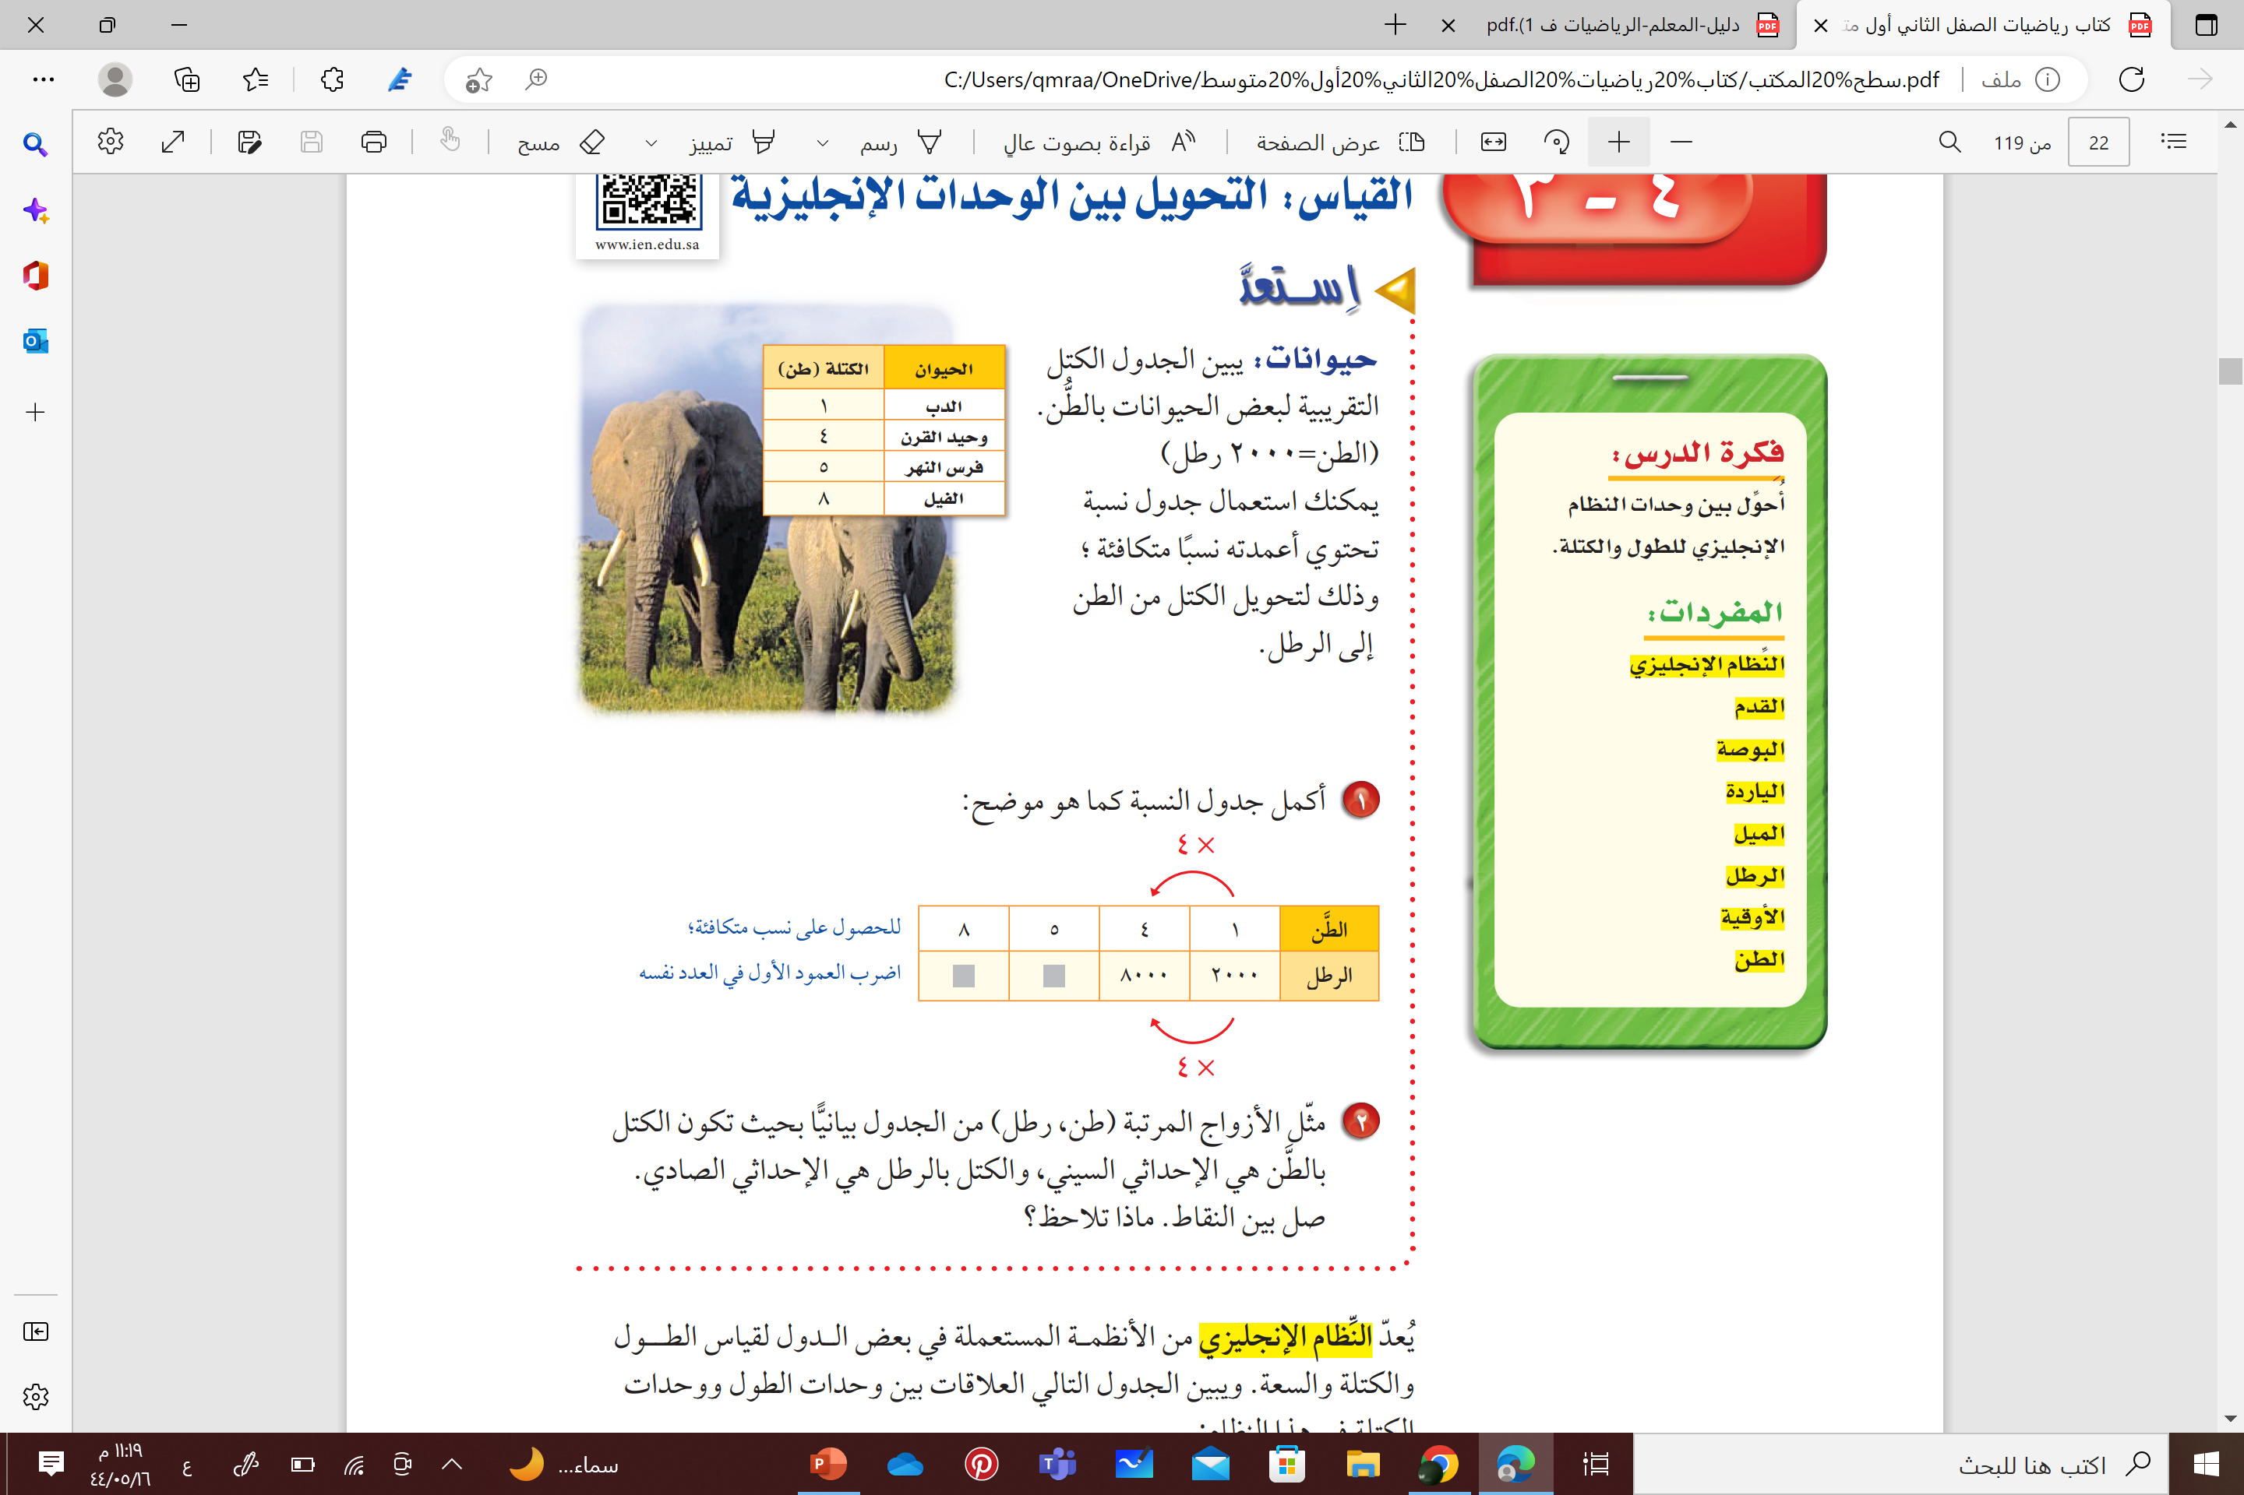
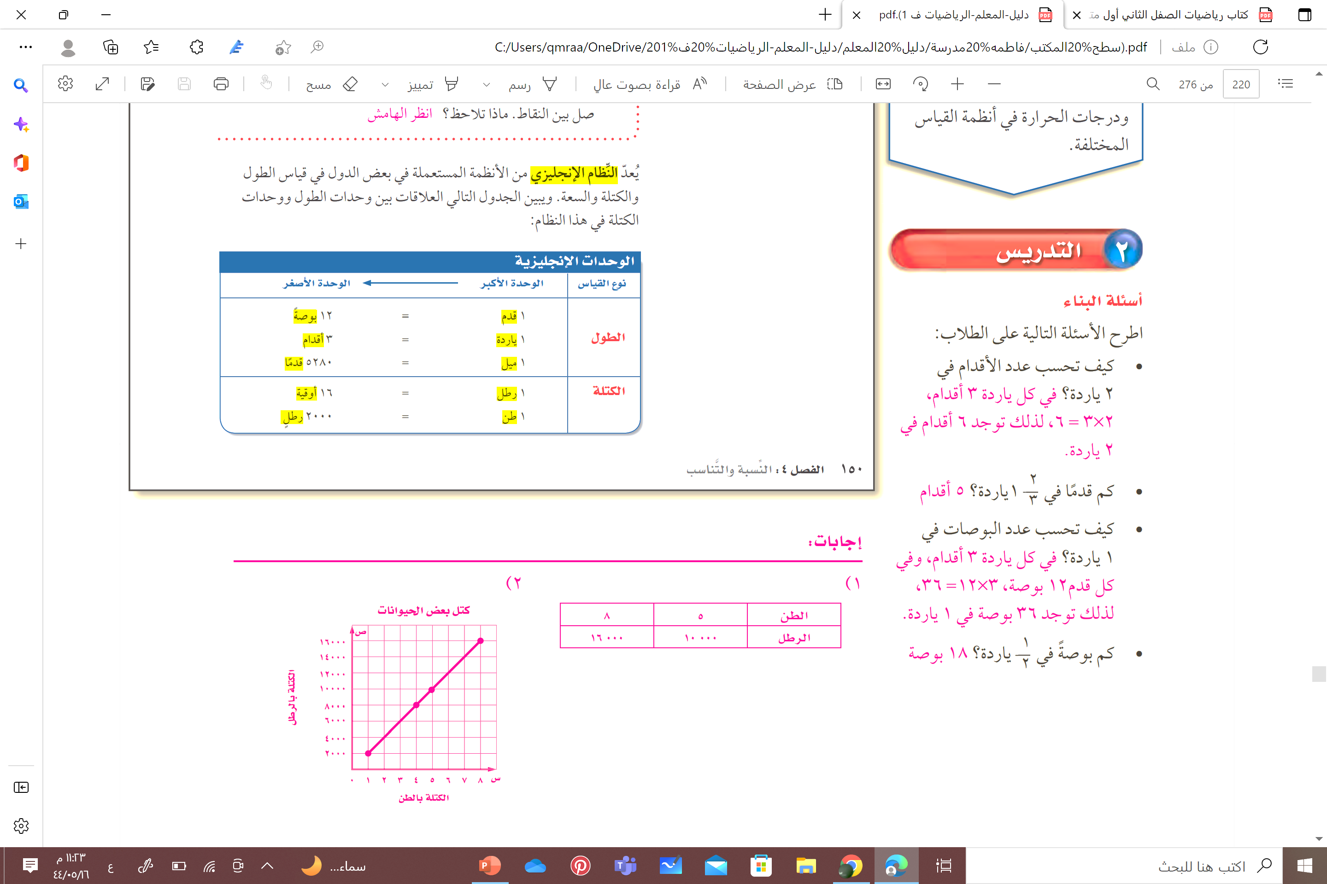
  استعد
16000
10000

Slide 5
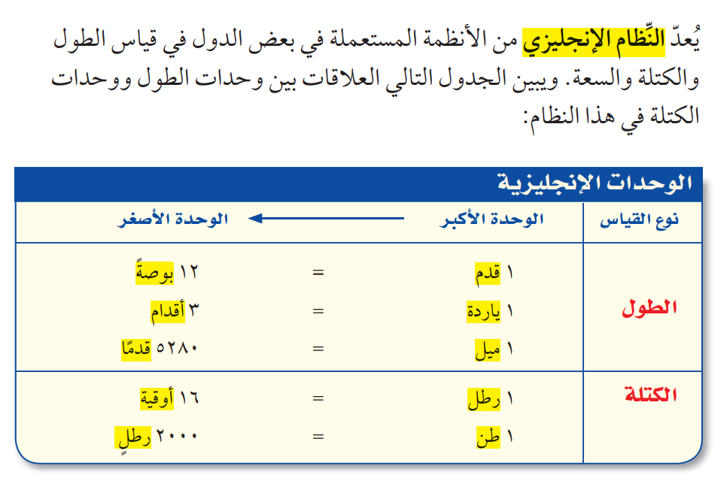

Slide 6
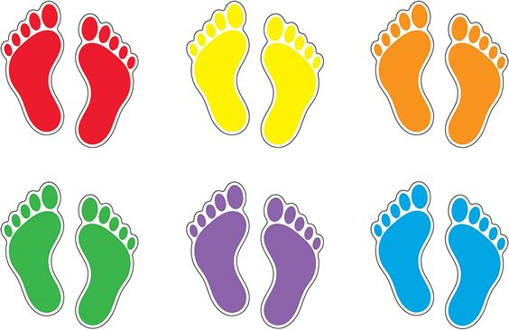

  1 قدم = 12 بوصة
  بوصة
  قدم

Slide 7
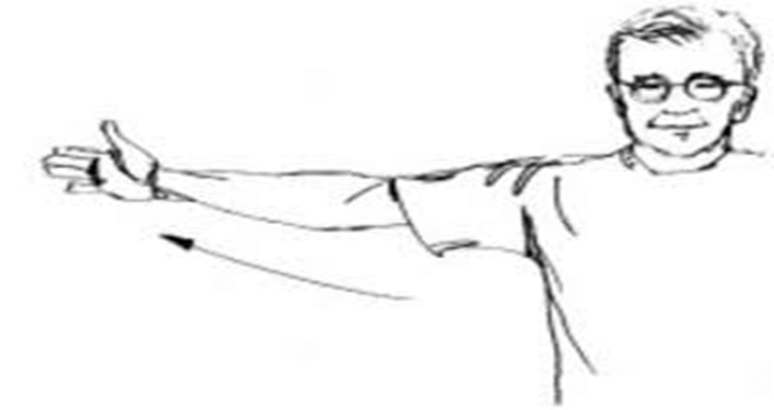
  1ياردة = 3 قدم
  قدم
  ياردة

Slide 8
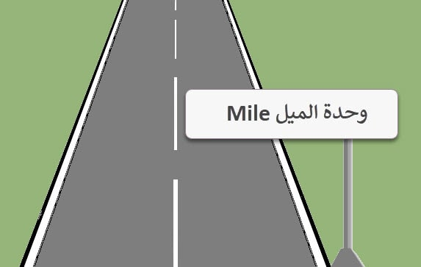
  1ميل = 5280 قدم
  قدم
  ميل

Slide 9
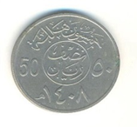
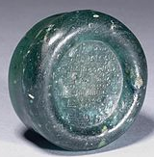
  1رطل = 16 أوقية
  أوقية
  رطل

Slide 10


  1 طن = 2000 رطل
  رطل
  طن

Slide 11


Slide 12
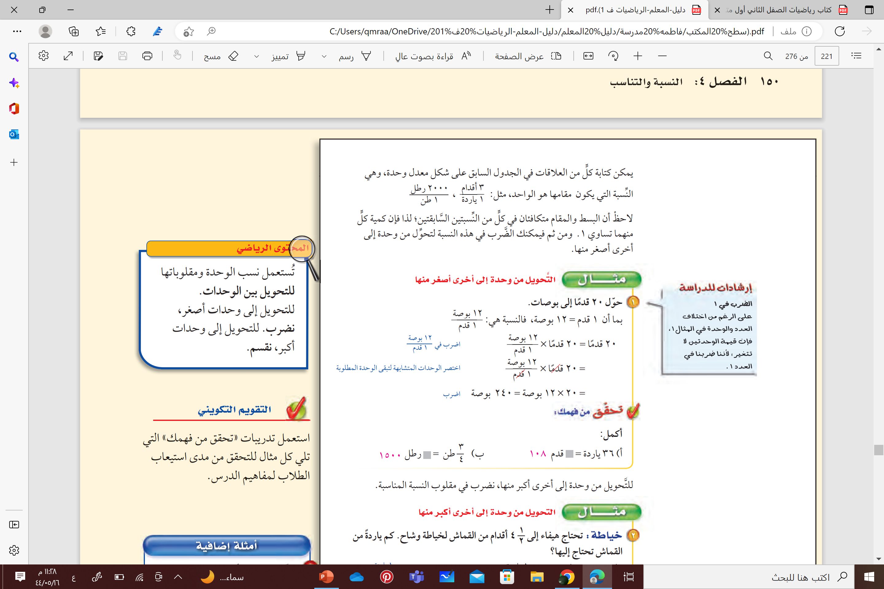

Slide 13
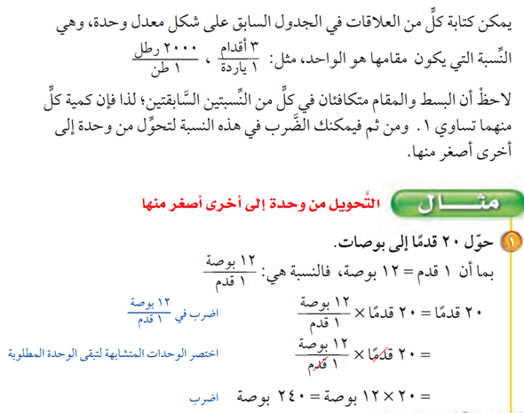
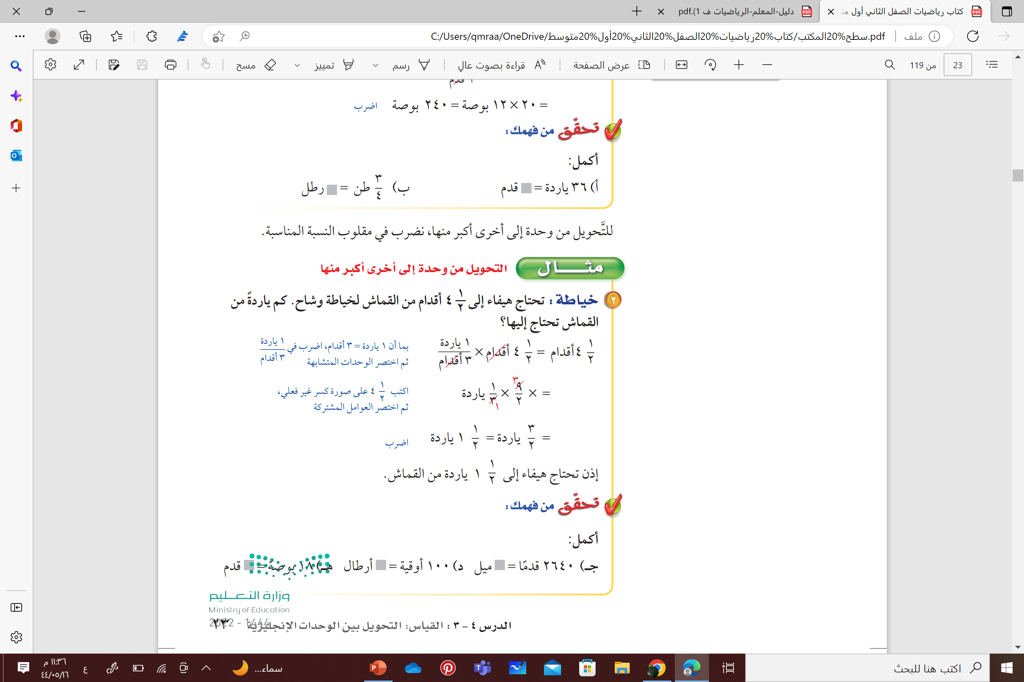

  التحويل من وحدة إلى أخرى أصغر منها
  مثال (1)
القراءة المبصرة
تحقق من فهمك
الدقيقة الواحدة
  1 ياردة = 3 قدم

Slide 14

  التحويل من وحدة إلى أخرى أكبر منها
القراءة المبصرة

Slide 15
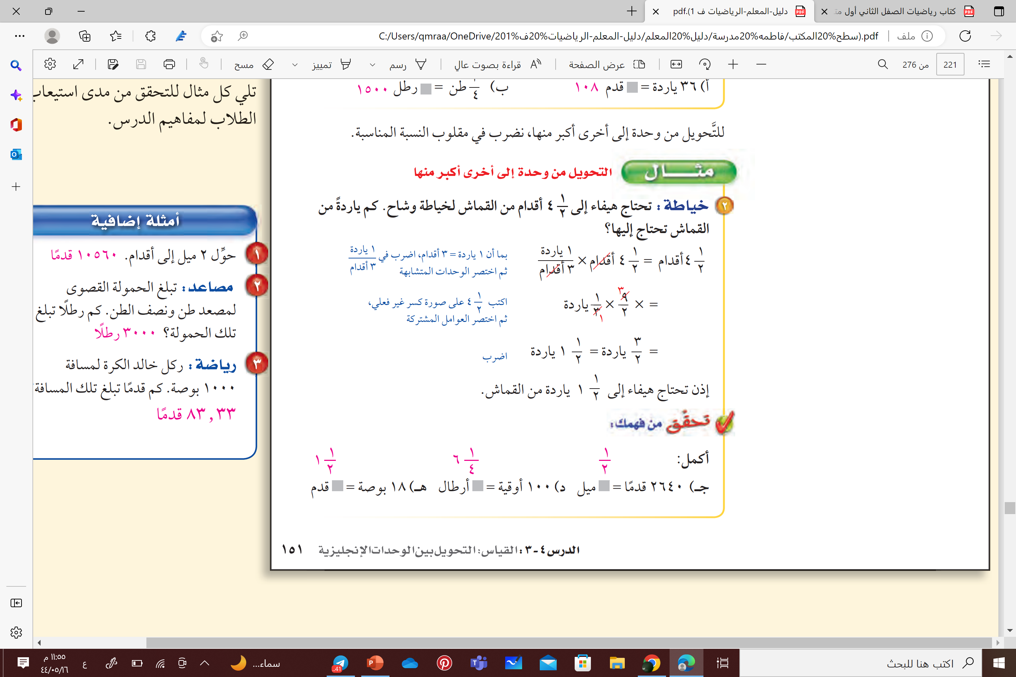
تحقق من فهمك
التعلم الفردي
  1 قدم = 12 بوصة

Slide 16
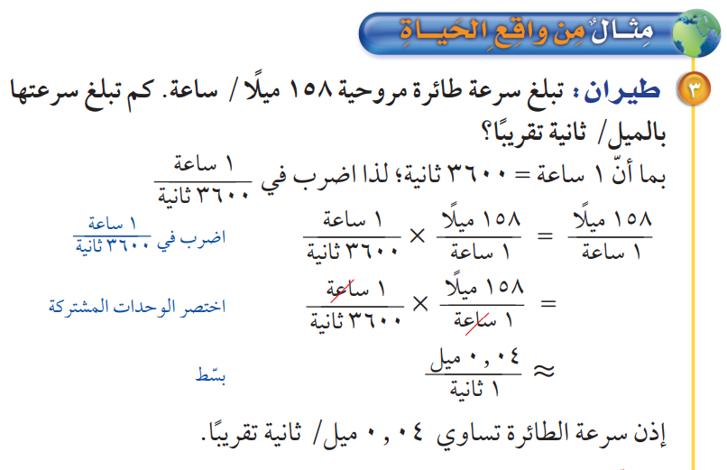
القراءة المبصرة

Slide 17
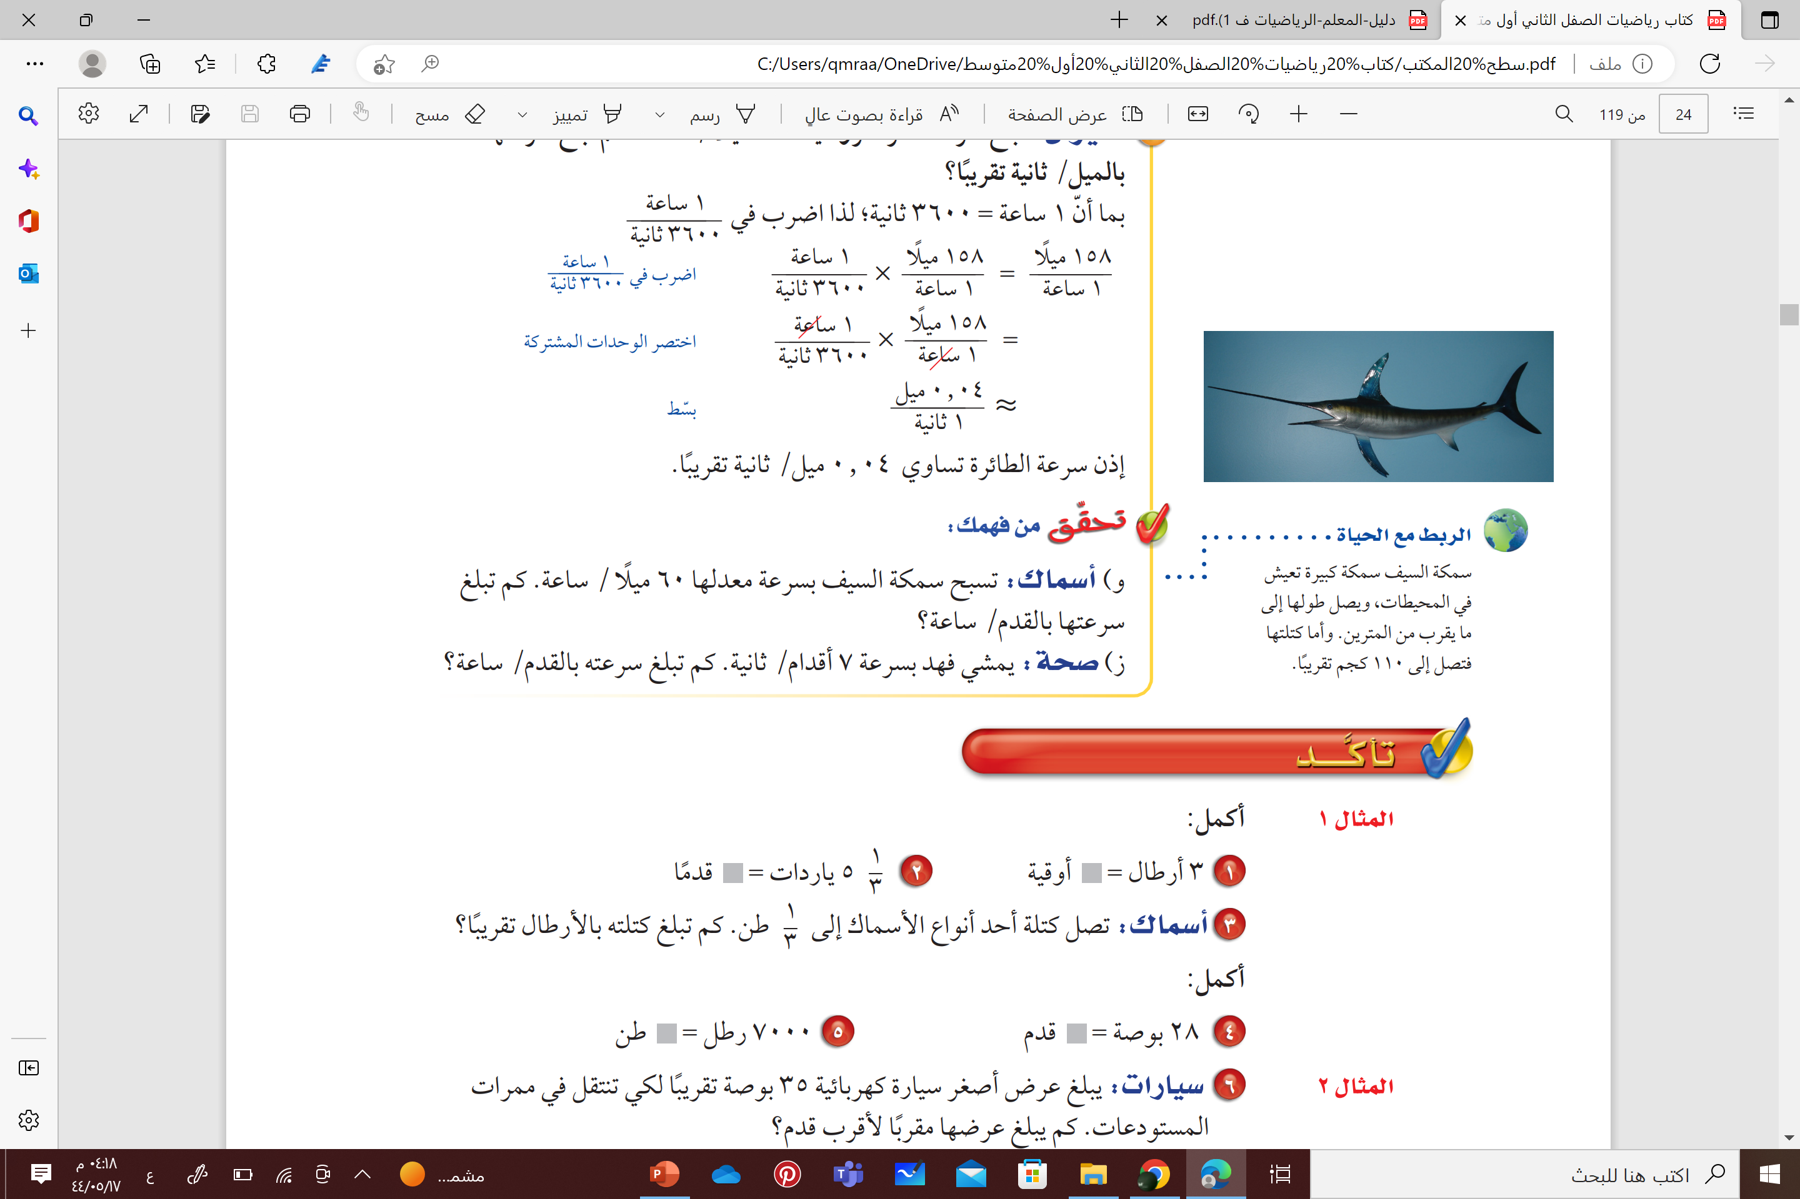
تحقق من فهمك
التعلم التعاوني
  1 ساعة = 3600 ثانية

Slide 18
  تأكد :
  تدرب وحل المسائل
البطاقات الملونة
أكمل التالي :
8
4
1
18 قدمًا = ... ياردات
28 بوصة = ... قدم
3 أرطال = ... أوقية
10
9
2 ميل = ... قدمًا
2 رطل = ... أوقية

Slide 19

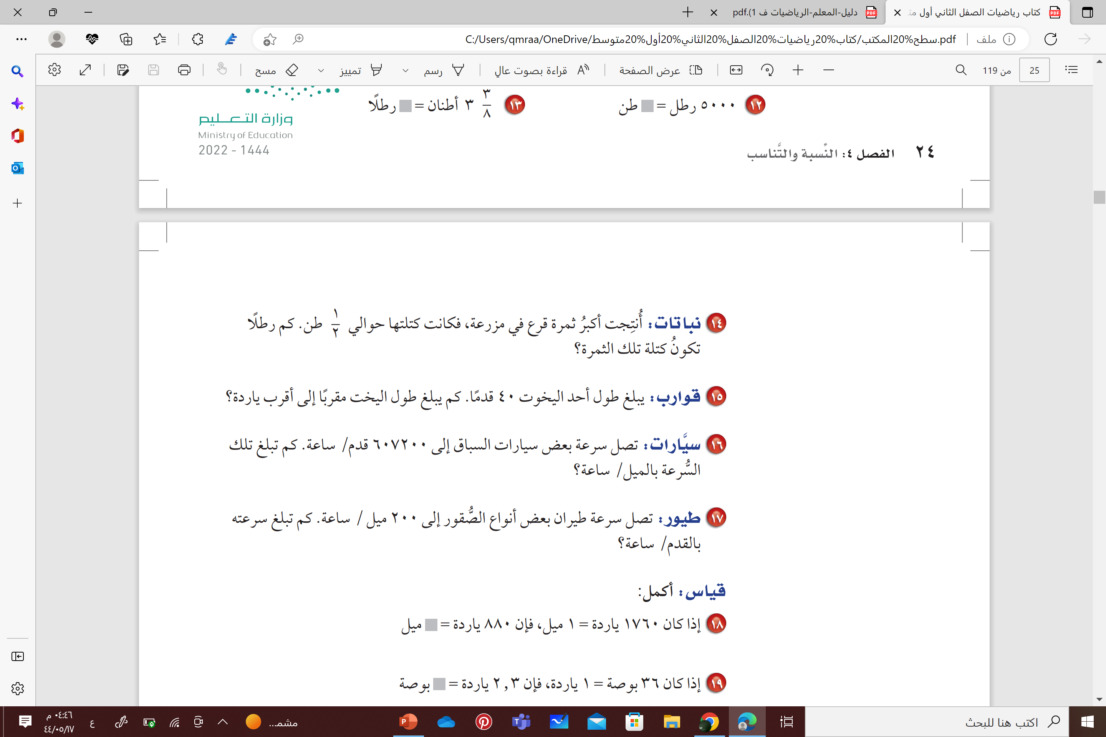
سؤال الألماسي
عشر نقاط
  تدرب وحل المسائل
التعلم الفردي

Slide 20
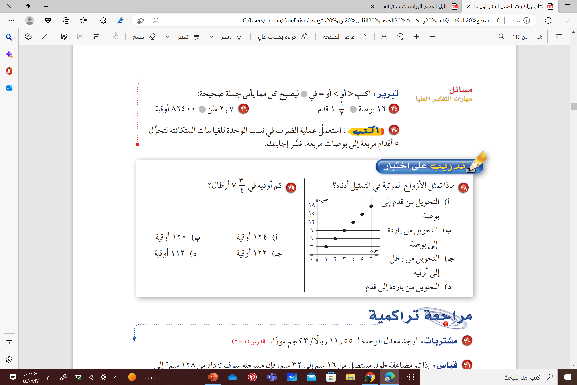
مسائل مهارات التفكير العليا
<

Slide 21
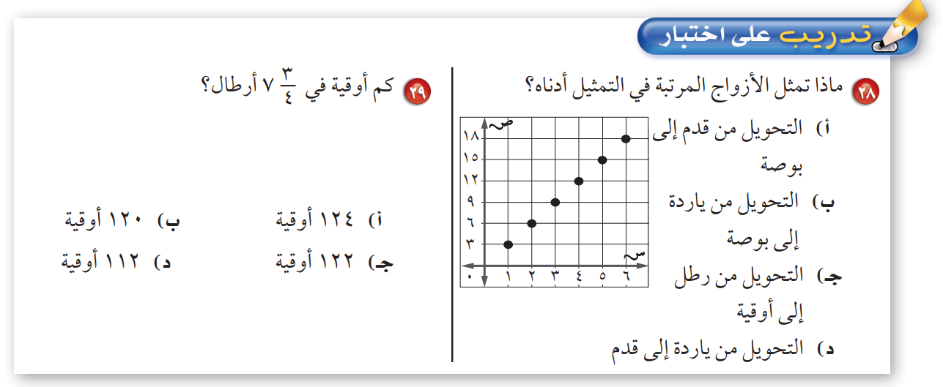
  الاختبارات الدولية

Slide 22
  لعبة تفاعلية
  ورقة عمل

Slide 23


  قناة مجموعة
  رفعة التعليمية
  الواجب
  منصة مدرستي
  قناة الأستاذة
  فاطمه السبيعي

